Slide 1
Idrott och hälsa på GIH
Världens äldsta högskola för idrott

Slide 2
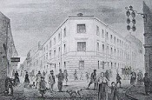
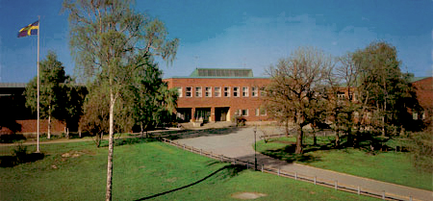
Från Sergels Torg till Lidingövägen

Slide 3
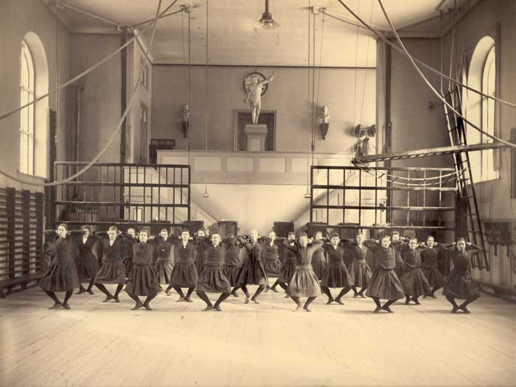
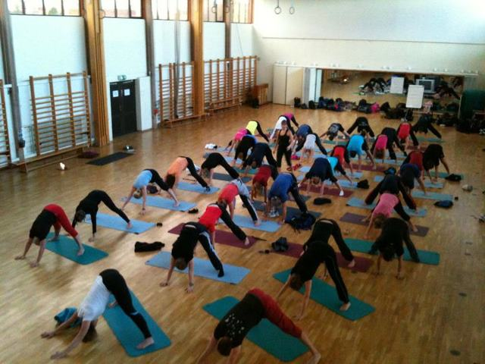
Från Linggymnastik till Idrott och hälsa

Slide 4
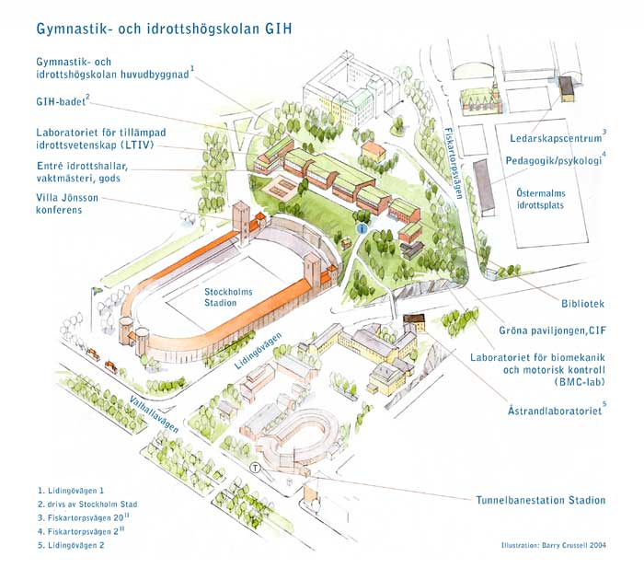
Gymnastik- och idrottshögskolan idag
Ämnes- lärarutbildningen
Tränarutbildningen
Hälsopedagog
Sport Management

Slide 5
Idrott, didaktisk inriktning I, (30 hp)
Idrott som vetenskaplig disciplin
Idrott som kultur och samhällsfenomen
Idrott som rörelselära
Idrott som naturvetenskap

Slide 6
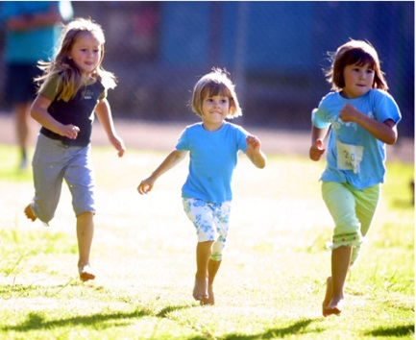
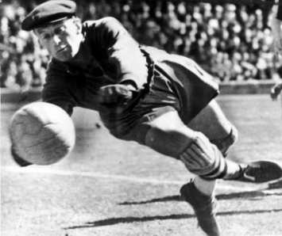
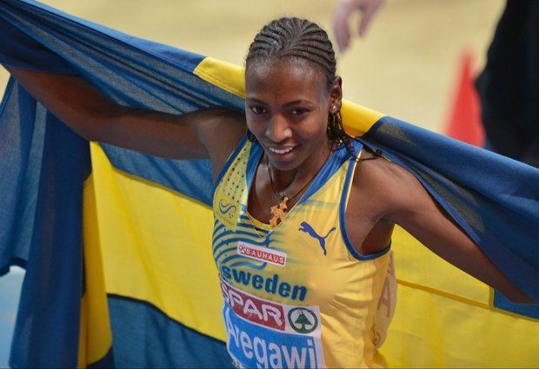
Idrott, historia och samhälle
Idrottens historia
Idrott och kön
Idrott och social bakgrund

Slide 7
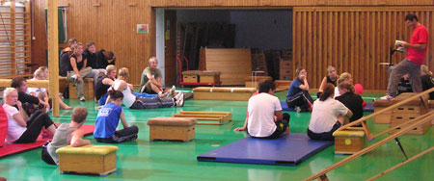
Idrottslära I, didaktisk inriktning
Grundformer inom gymnastik och idrott
Rörelse till musik och dansens grundformer
Lek och spel med boll

Slide 8
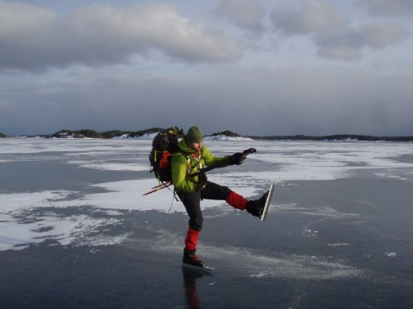
Idrottslära II, didaktisk inriktning
Grundformer inom målspel
Simning och livräddning
Kartkunskap/orientering
Glida på snö och is

Slide 9

Humanbiologi
Anatomi
Fysiologi
Hjärt- lungräddning
Muskelns energiprocesser
Utvärdering av kondition
Idrottsskador

Slide 10
Intresserad?
Webbsidan www.gih.se
Liselott Sandahl, studievägledare, GIH. liselott.sandahl@gih.se

